Slide 1
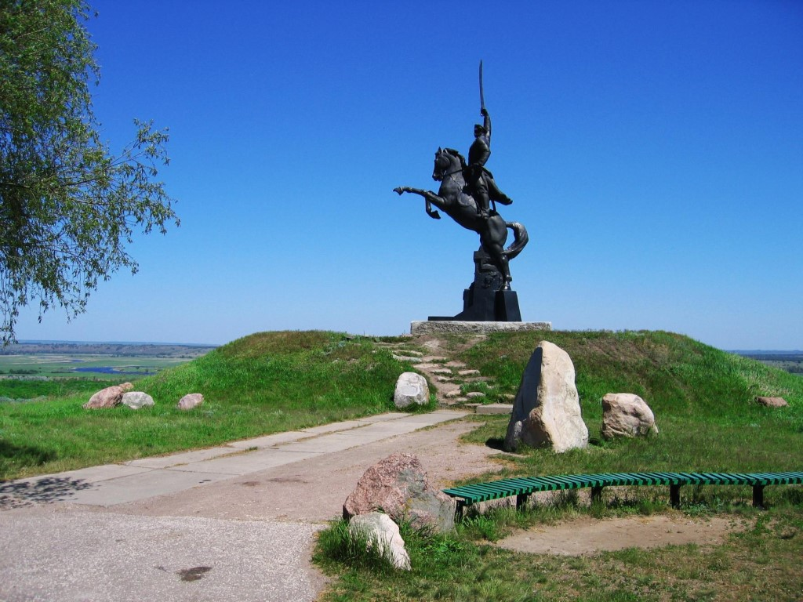
МБУК «ЦБС» г. Гуково
городская библиотека №2
ИХ ИМЕНА
В ИСТОРИИ
КРАЯ
ВИРТУАЛЬНАЯ ВЫСТАВКА

Slide 2
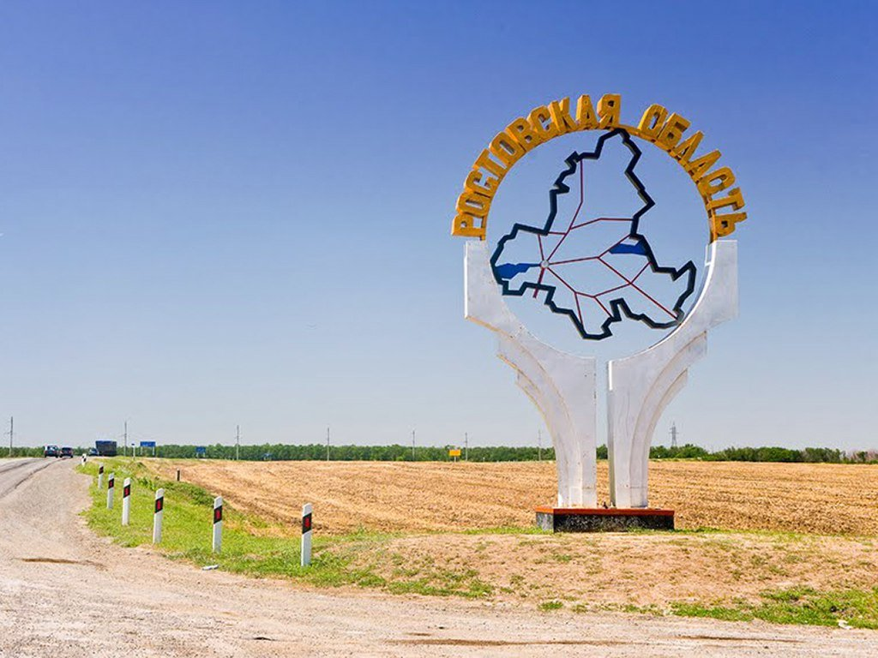
Уважаемые читатели! 13 сентября исполняется 84 года со дня образования Ростовской области. Донская земля подарила стране и миру немало известных людей, оставивших свой неизгладимый след в истории России. Мы предлагаем вашему вниманию виртуальную выставку «Их имена в истории края». Здесь представлены книги о людях, прославивших наш край.
Центральное место на виртуальной выставке заняли произведения о художниках слова Донского края: А.П. Чехове; В.А. Закруткине, А.В. Калинине, А. Солженицыне, М.А. Шолохове. Щедрая талантами донская земля по-разному вошла в судьбу и творчество этих писателей. Для одних она была родиной. Для других открыла путь в литературу. Но для всех навсегда стала дорогой памятью сердца, неиссякаемым и вдохновляющим источником творчества.

Slide 3
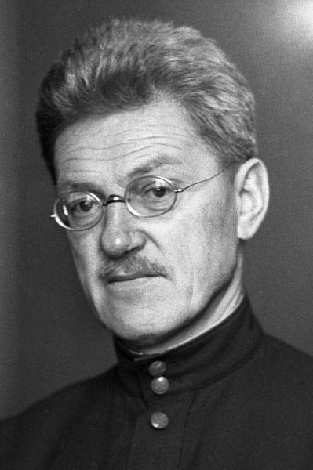
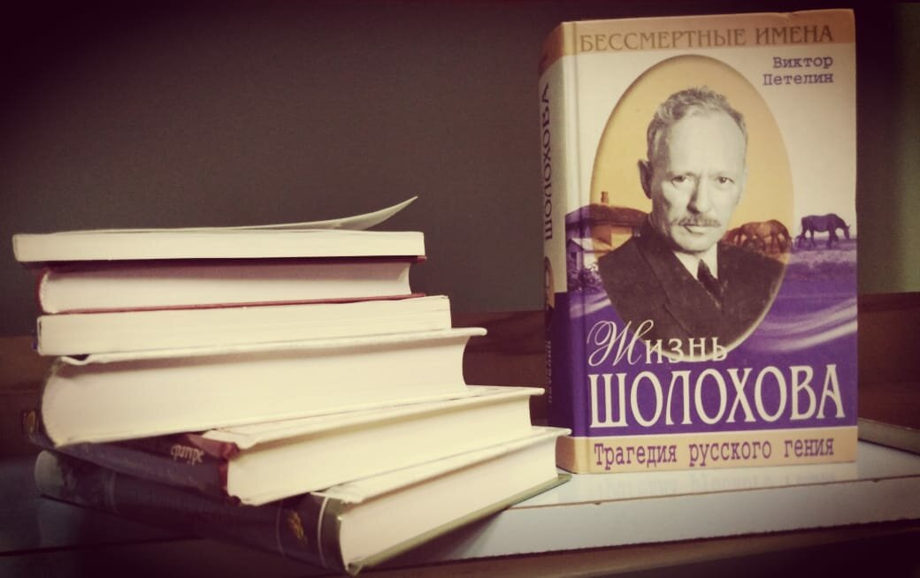
Закруткин Виталий Александрович
Гегузин, И. Виталий Закруткин / И. Гегузин.- Ростов-на-Дону : Ростовское книжное издательство, 1959. - 98 с.

Slide 4
Калинин Анатолий Вениаминович
Далада, Н. Ф. Корни, которые не умирают: о творчестве А. Калинина. – Москва : Московский рабочий, 1965.- 196 с.

Slide 5
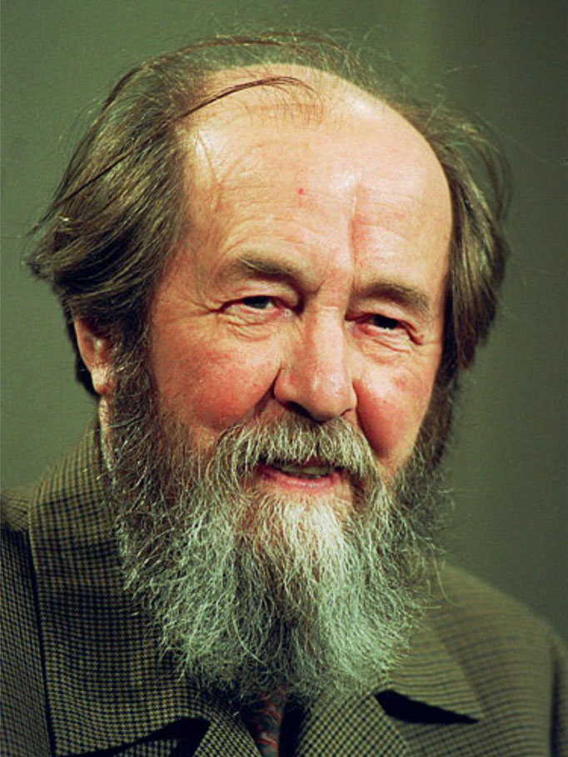
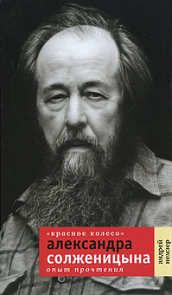
Солженицын Александр Исаевич
Немзер, А.С. «Красное колесо» Александра Солженицына: Опыт прочтения / А.С. Немзер. – Москва : Время, 2011. – 368 с. - (Диалог).

Slide 6
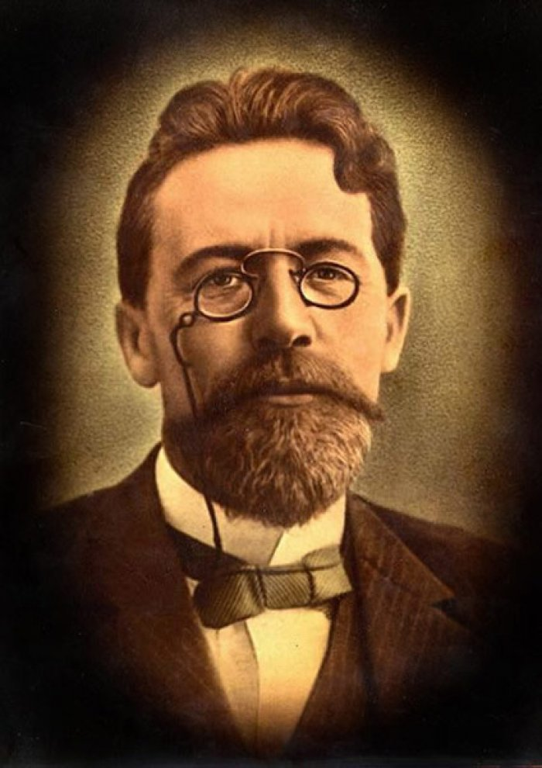
Чехов Антон Павлович
Роскин, А. Антоша Чехонте / А. Роскин ; фот. Е. Пашин ; гравюры И. Соснякова. - Ростов-на-Дону : б. и., 2007. – 107 с.

Slide 7
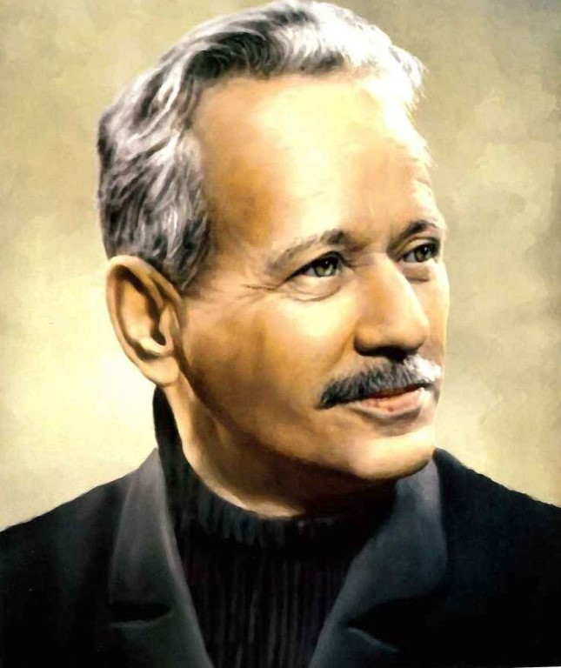
Шолохов Михаил Александрович
Петелин, В.В. Жизнь Шолохова: Трагедия русского гения. – Москва : Центрполиграф, 2002. - 895 с.

Slide 8
Башмет Юрий Абрамович
Башмет, Ю. Вокзал мечты / Ю. Башмет. - Москва : Вагриус, 2003. - 271 с.

Slide 9
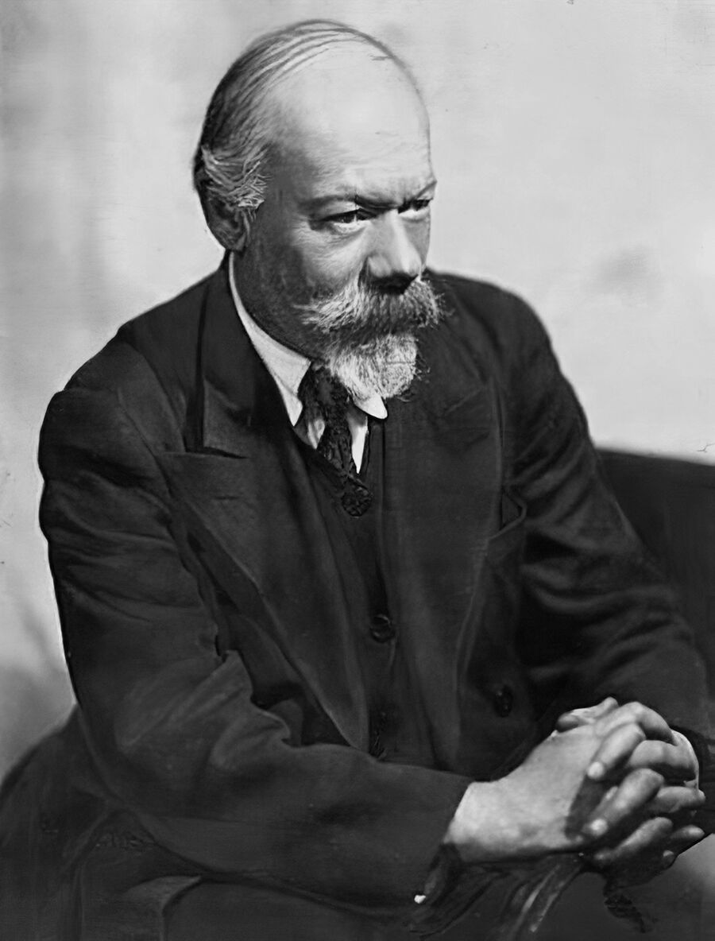
Гнесин михаил фабианович
Гнесин, М.Ф. Начальный курс практической композиции / М.Ф. Гнесин. – Москва : Музгиз, 1962. – 213, [с]

Slide 10
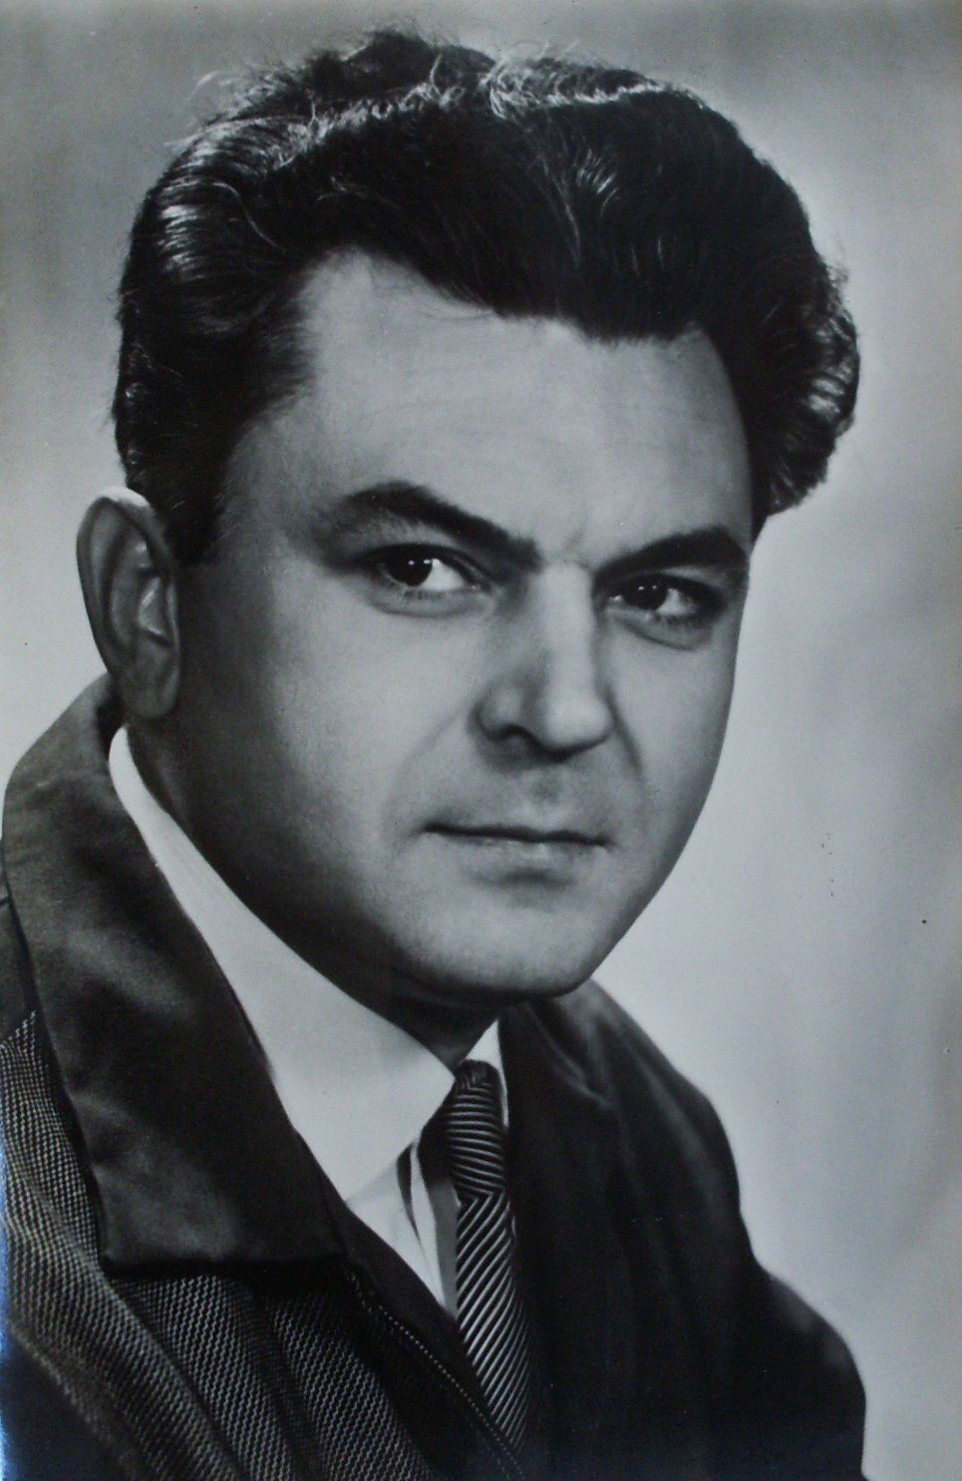
Бондарчук Сергей Фёдорович
Бондарчук, Н.С. Лента жизни / Н.С. Бондарчук. – Москва : АСТ. – 320с.

Slide 11
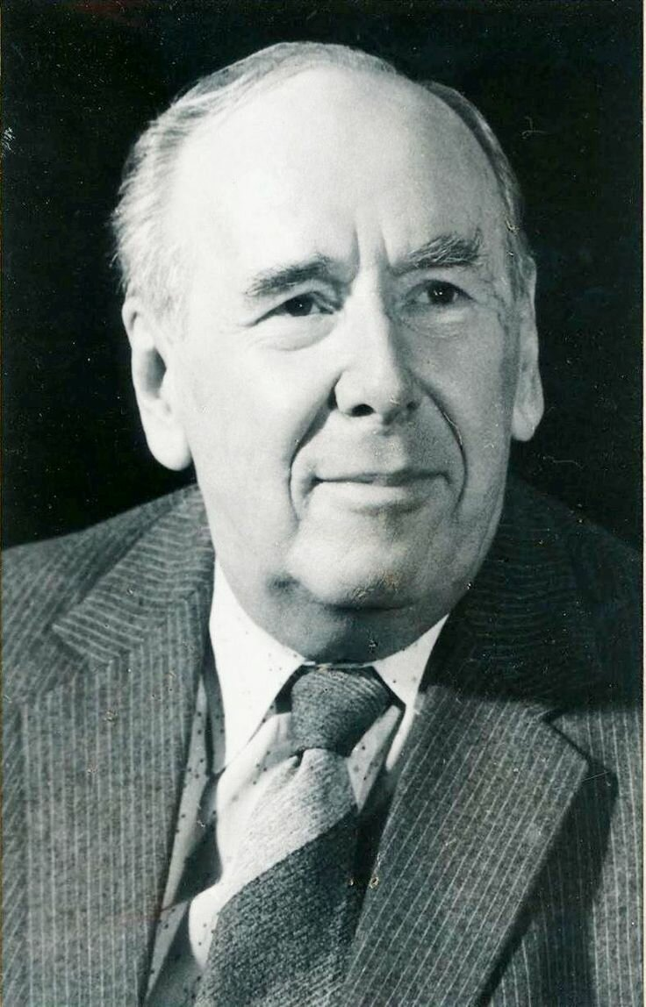
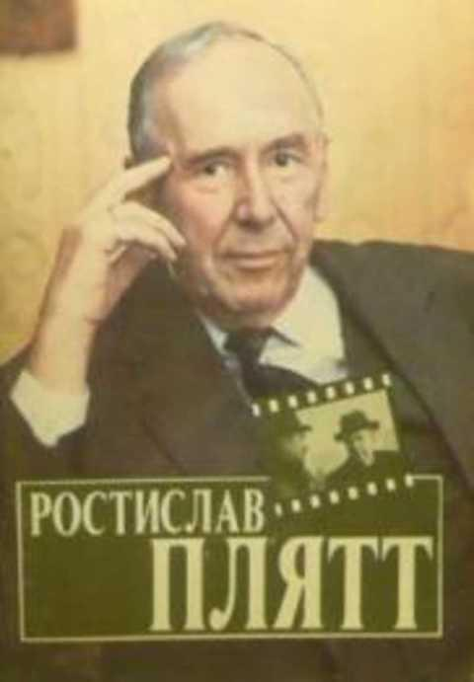
Плятт ростислав янович
Шахов, Г. Ростислав Плятт / Г. Шахов. – Москва : Всесоюзное бюро пропаганды киноискусства, 1983. – 70с.

Slide 12
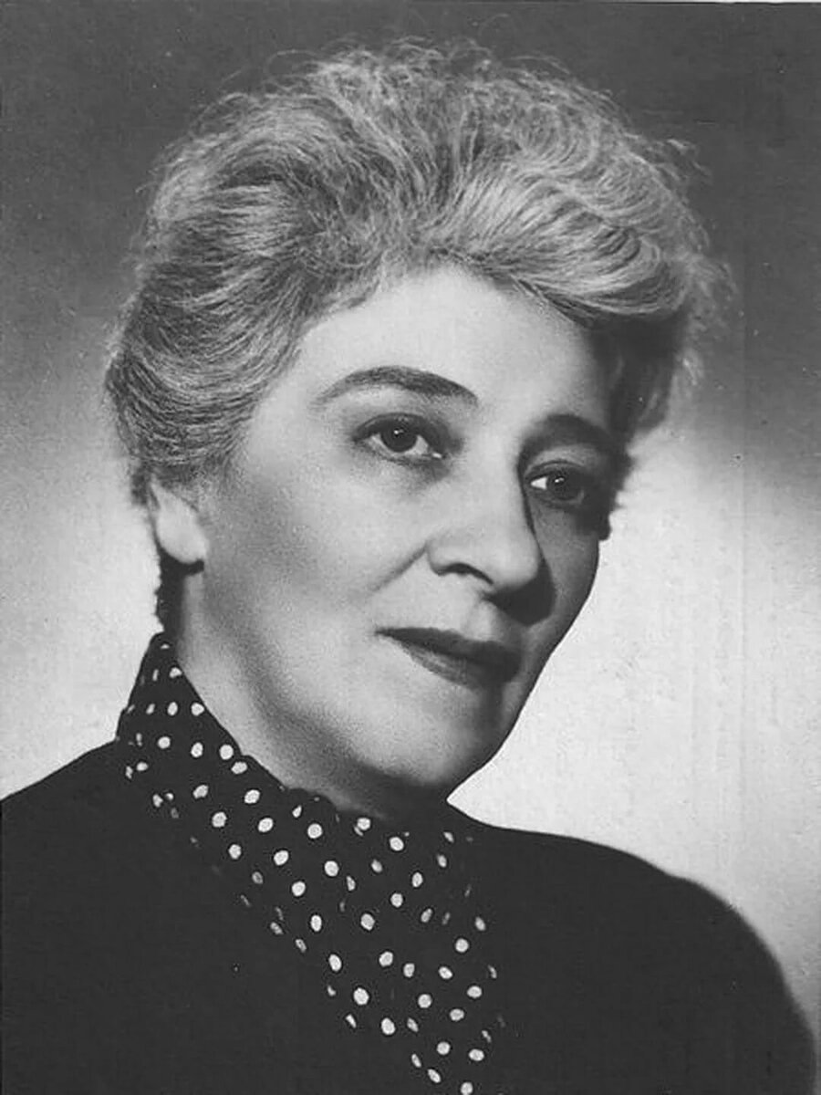
Раневская Фаина Георгиевна
О Раневской / Лосев, Л. Москва : Искусство, 1988. - 180 с.: ил.

Slide 13
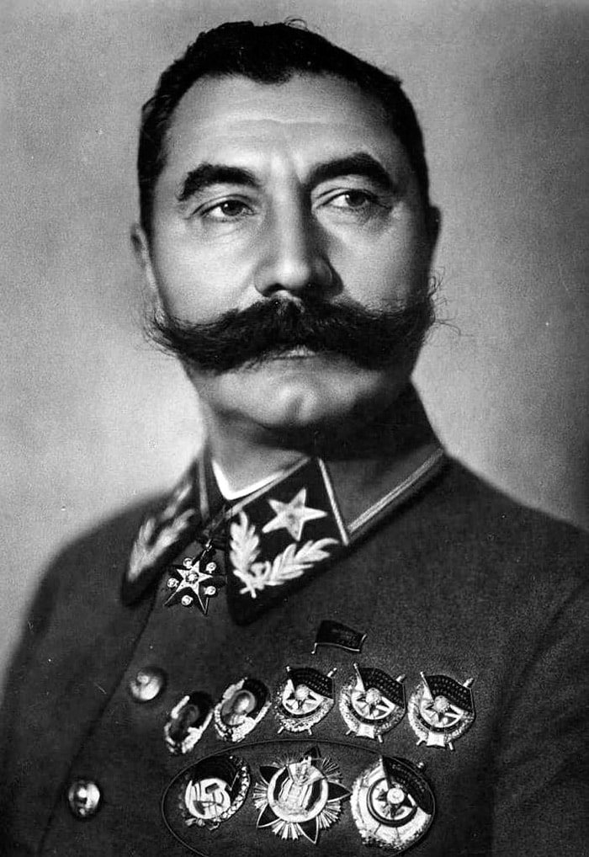
Будённый Семен Михайлович
Будённый, С.М. Первая конная армия / С.М. Будённый. – Москва : ДОСААФ, 1972. – 286с.

Slide 14
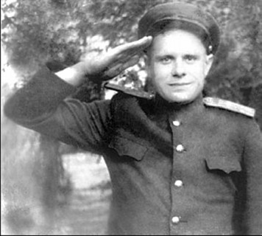
Берест Алексей Прокопьевич
Галкин, Ю. И. Народный герой - Алексей Берест / Ю. Галкин. - Москва : 2011. - 92 с.: ил.

Slide 15
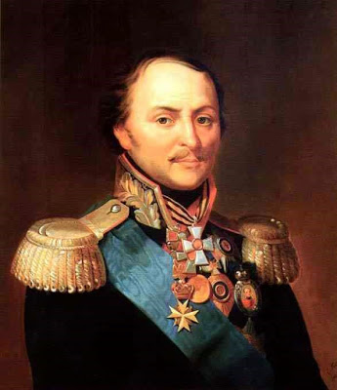
Платов Матвей Иванович
Корольченко, А.Ф. Атаман Платов / А.Ф. Корольченко. – Ростов-на-Дону : Ростовское книжное издательство, 1990. – 78с.

Slide 16
Фёдоров станислав николаевич
Фёдоров, С.Н. Поле зрения / С.Н. Фёдоров. – Москва : Книга, 1990. – 144с. – (Зеркало)

Slide 17
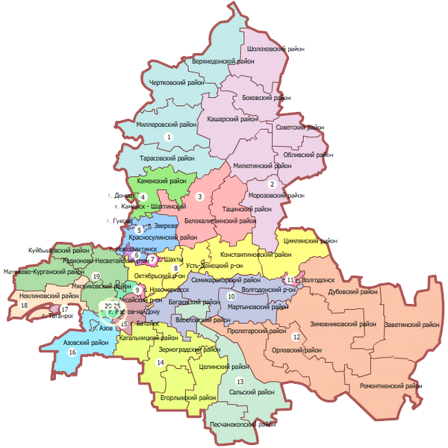
Спасибо
за просмотр!

